Slide 1
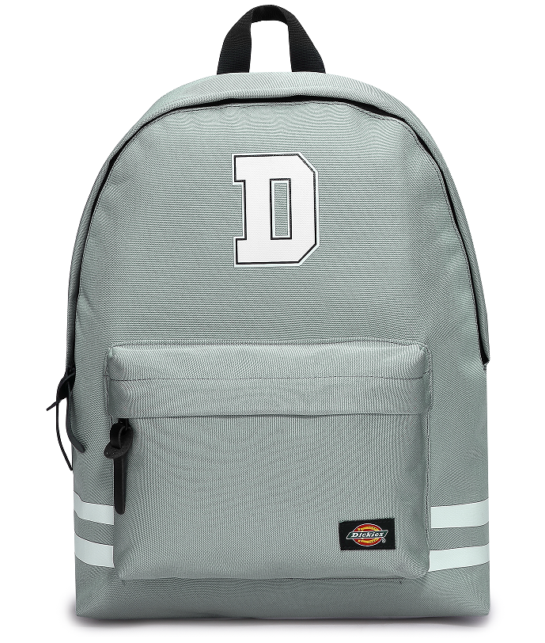

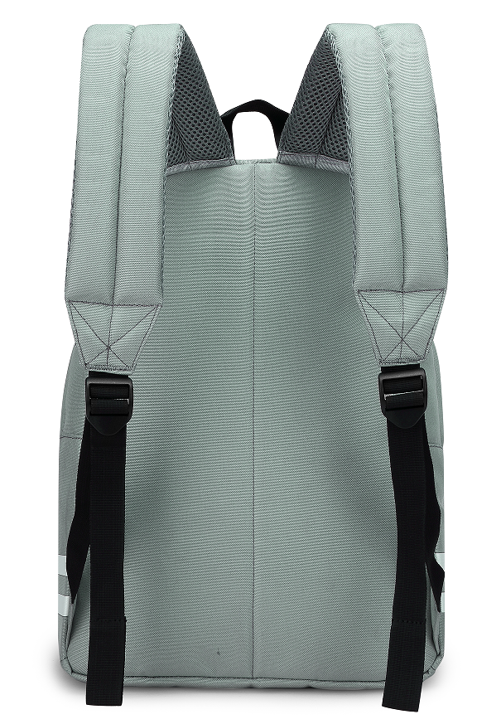
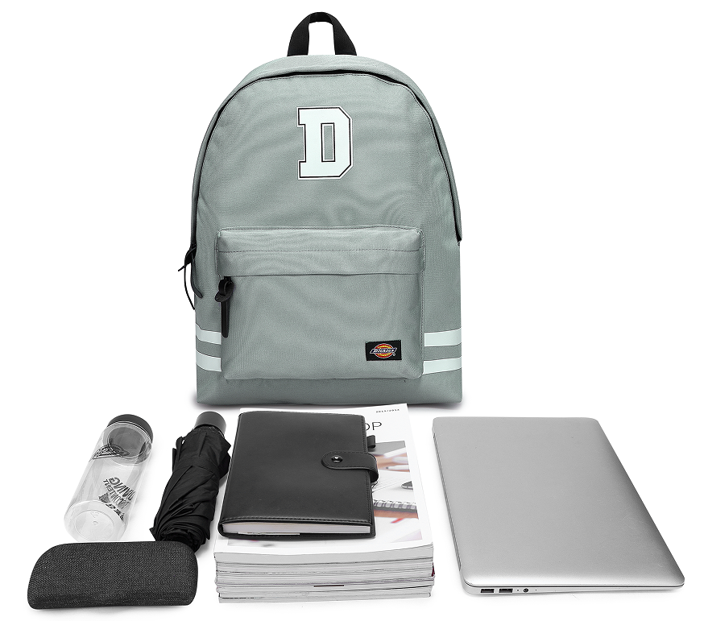
品 牌：Dickies
名 称：Dickies 时尚休闲双肩包
产品型号：173M90LBB06GY01
规格参数：41.5*30*13cm489g
颜 色：图色
材 质：面料100%聚酯纤维 里料100% POLYESTER
商品介绍：始于1922年，享誉全球的，美式风情下的活力休闲魅力，材质防晒不褪色，耐磨防刮，各类场合均能轻松胜任。
市 场 价：498元
礼品公司供价：117元
税种类别：增值税
库 存：常备+生产
生产周期：60天

